Slide 1


Slide 2


Slide 3
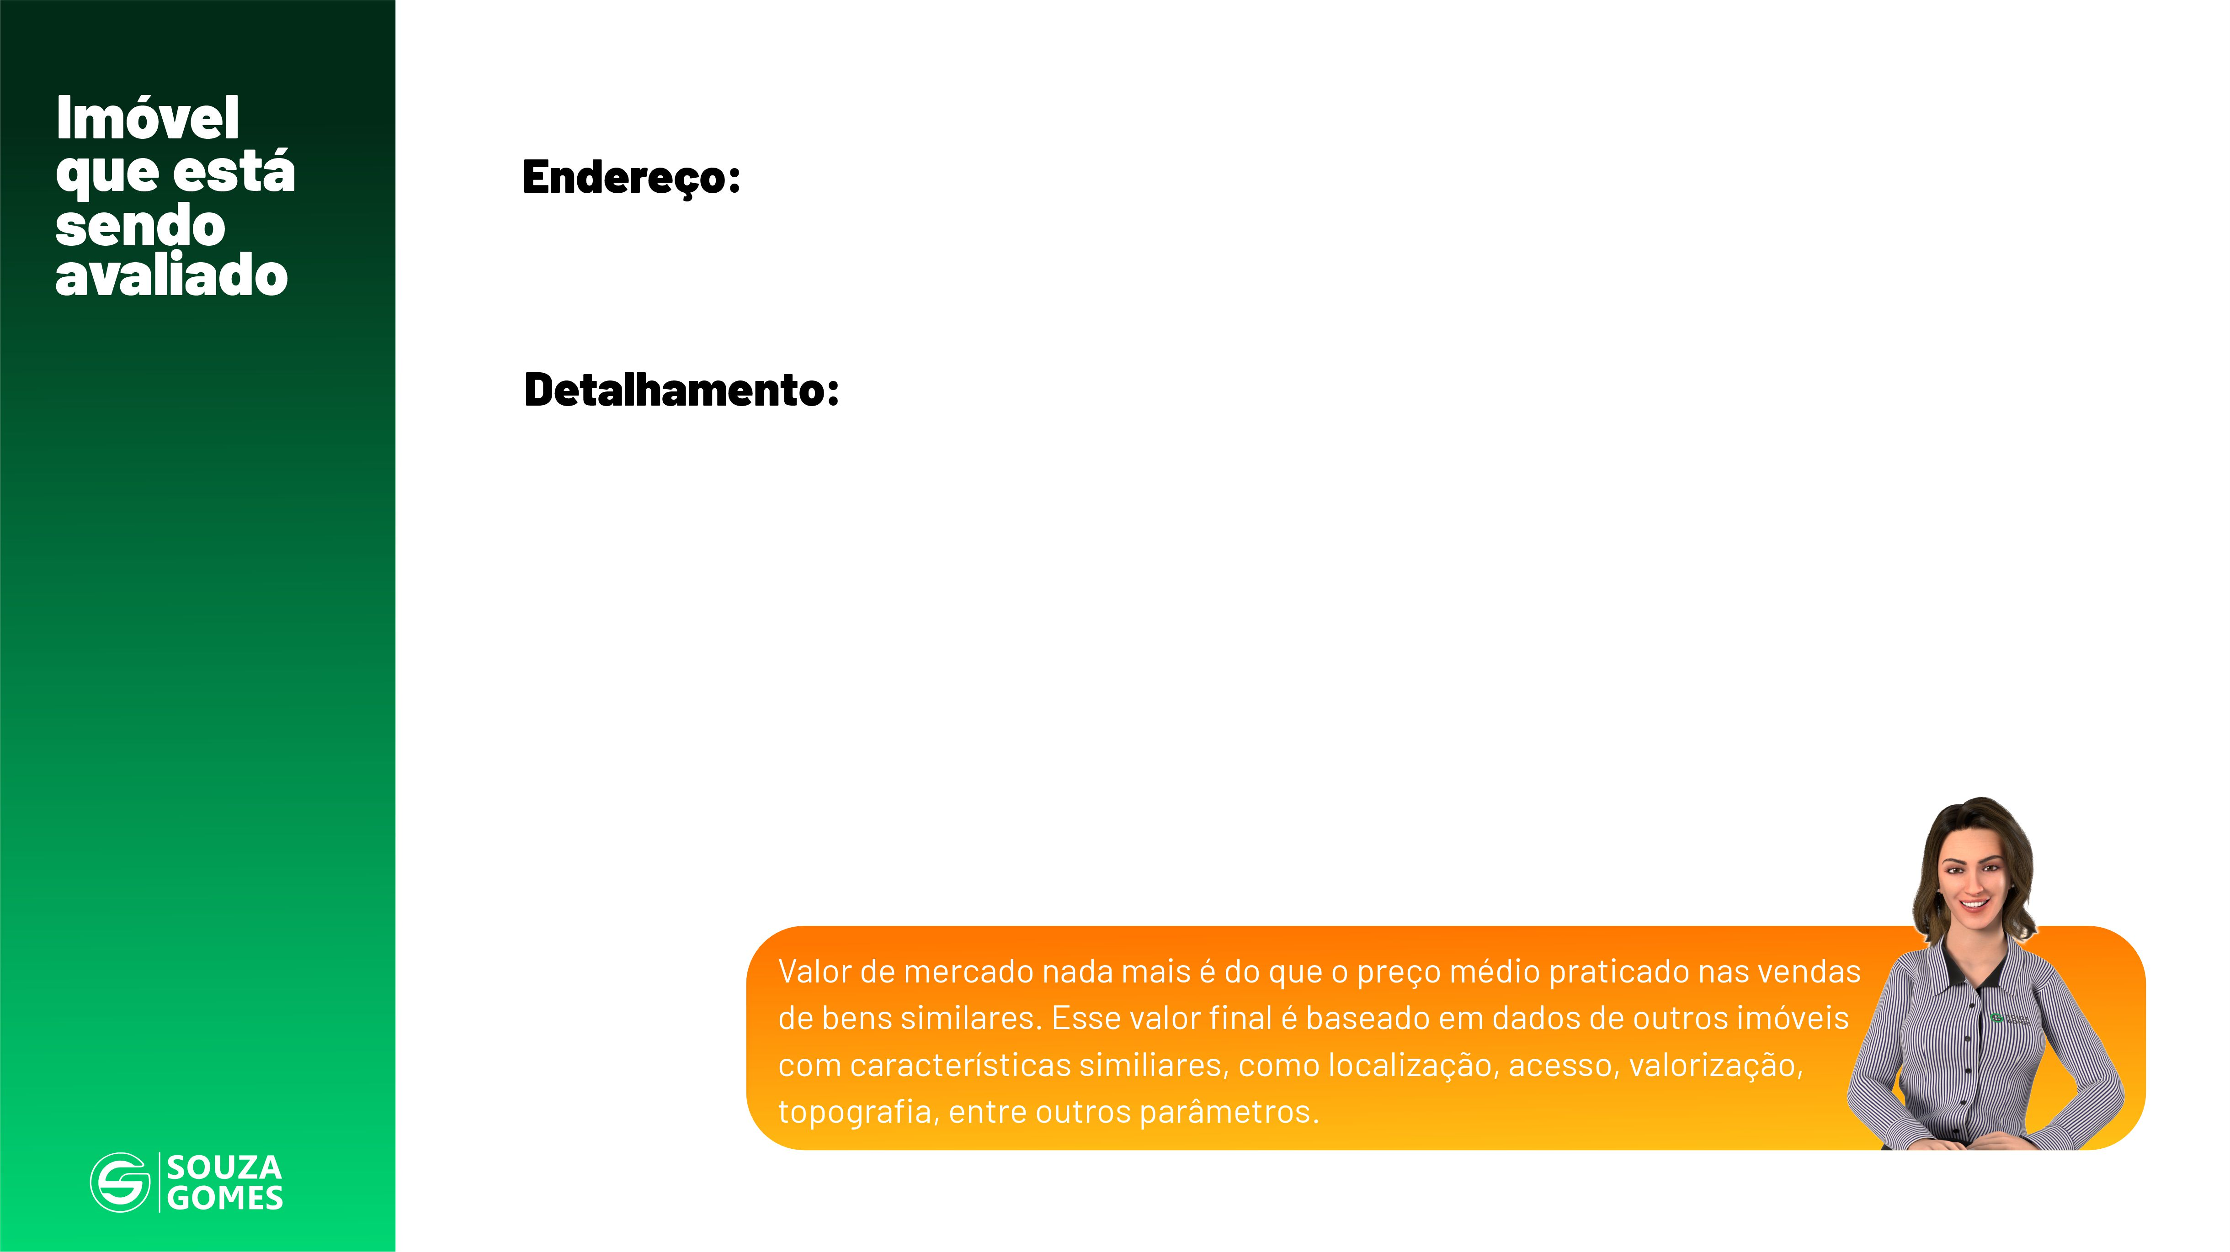
Xxxxxxxxxxxxxxxxxxxxxxxxxxx
xxxxxxxxxxxxxxxxxxxxxxxxxxx
Xxxxxxxxxx
Xxxxxxxxxx
Xxxxxxxxxx
Xxxxxxxxxx
Xxxxxxxxxx
Xxxxxxxxxx

Slide 4

Xxxxxxxxxx
Xxxxxxxxxx
Xxxxxxxxxx
Xxxxxxxxxx
Xxxxxxxxxx
Xxxxxxxxxx
Xxxxxxxxxx
Xxxxxxxxxx
Xxxxxxxxxx
Xxxxxxxxxx
Xxxxxxxxxx
Xxxxxxxxxx
Xxxxxxxxxx
Xxxxxxxxxx

Slide 5
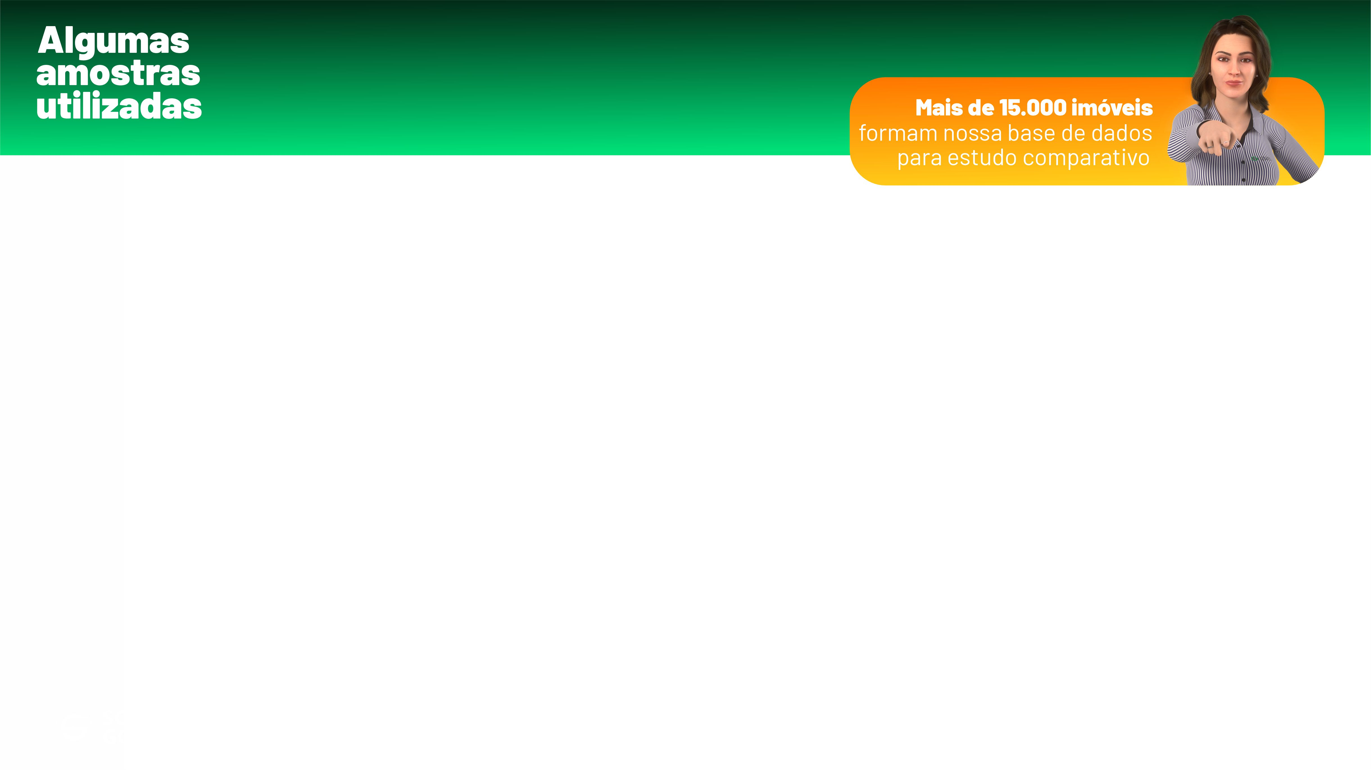

Slide 7
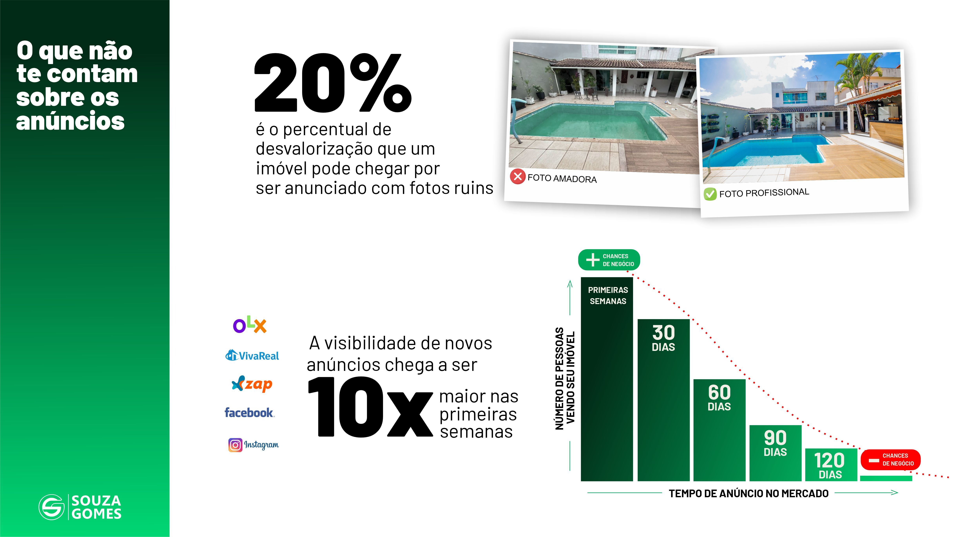

Slide 8


Slide 9

R$999.000,00

Slide 10


Slide 11

Seu Nome
Corretor de Imóveis
CRECI-MG xxxxx
32 99999-9999
xxxxxx@souzagomes.com.br

